Slide 1
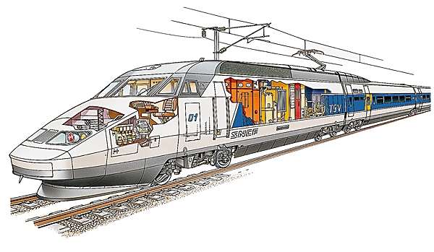
SNCF: CHAT/RESEAU SOCIAL
Alban Meurice
Jaime Dossantos
Moncef Naji
Raphael Moisset

Slide 2
Sommaire

Slide 3
Problematiques et enjeux
Problèmatique:
  Faciliter la création de lien social entre voyageurs pendant les voyages dans les TGV SNCF.
Enjeux:
  Ne pas commettre les mêmes erreurs qui ont conduit les applications similaires a un échec.
  L'importance du social et des réseaux sociaux au 21eme siecle

Slide 4
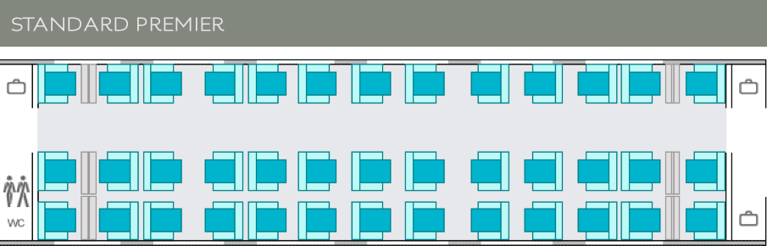
Les Fonctionalitées
Qui veux jouer au Rami ?
1-Plan Du Train, Affichage des voyageurs autours de nous.
2-Défilement des voitures du TGV de droite a gauche (flêches directionnelles).
3-Afficher un statut (message).
4-Catégories de voyageurs.

Slide 5
OTHER PARTS

Slide 6
Conclusion

